Slide 1
Over besturen in crisistijd de klassieke verleiding tegenover belang eigenaarschap, veerkracht en buffers
Enkele observaties bij afscheid Hans Boutellier
25 april 2022

Slide 2
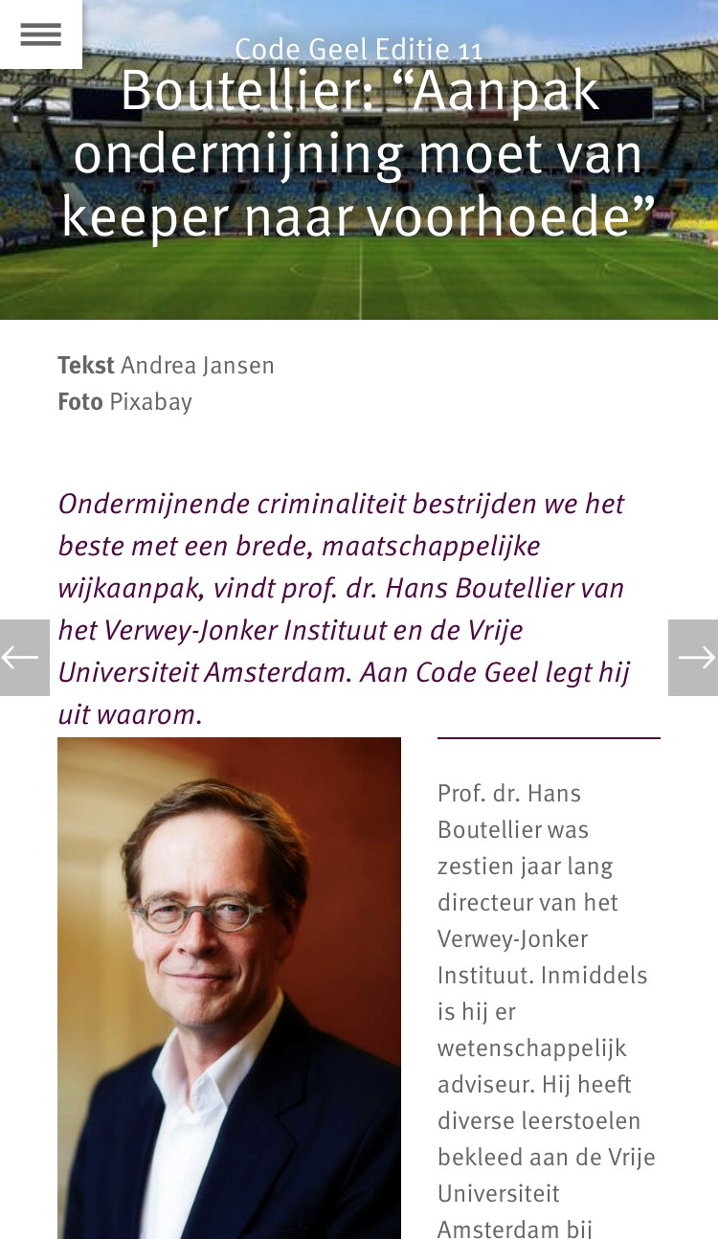

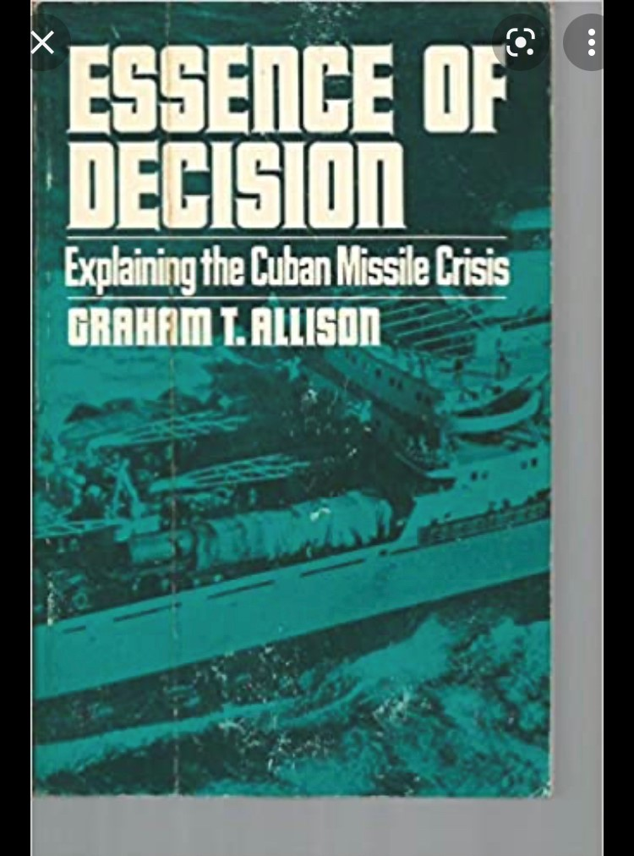
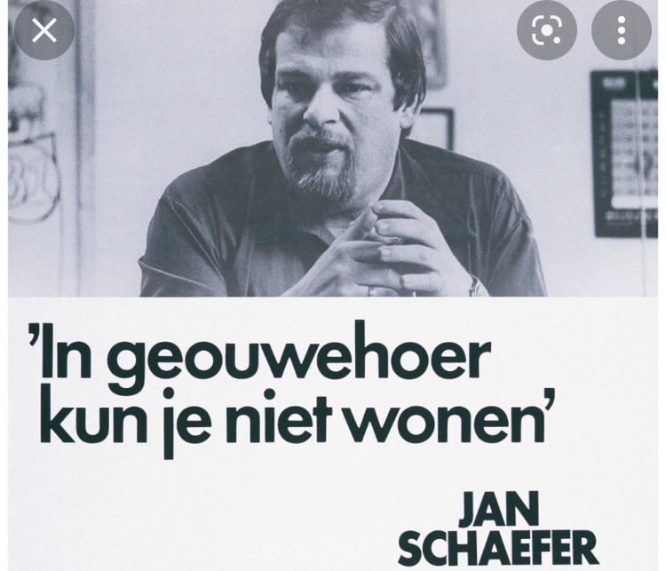
Vormende inzichten

Slide 3
Crisis: de klassieke verleiding
Blitzkrieg
Hiërarchische sturing
Eén-dimensionaal doel
Geen ruimte voor twijfel of twist
Ralley around the flag

Slide 4
Corona: alleen samen krijgen… werd alleen Den Haag krijgt …..
Verstatelijking versus vermaatschappelijking
Centralisering versus regionalisering
Uniformering versus maatwerk
Verbieden versus verleiden
Focus versus evenwicht
Polariseren versus verbinden

Slide 5
Gevolgen van klassieke crisis-aanpak
Samenleving van meewerkend, lijdend (tegenstribbelend) onderwerp
Modellen en niet praktijk domineerden aanpak (terrassen)
Niet doelstelling maar maatregelen stonden centraal
Evenwicht verdween in aanpak
Overheid werd partij droeg bij aan polarisering
Burgemeesters werden meer handhavers, dan verbinders

Slide 6
Crisis is anders, is complex, maar daarmee hoeven we niet in valkuil van klassieke overheidssturing te trappen
Vertrouw samenleving
Zorg voor gedeeld eigenaarschap
Investeer in maatschappelijke veerkracht
Zorg voor (maatschappelijke) buffers

Slide 7
Mayors doesn’t rule the world lessen voor burgemeesters
Niet iedere crisis is veiligheidscrisis
Ben oliespuitje voor lokale samenleving
Sta tussen Den Haag en lokale samenleving
Monopoliseer crisis niet
Maak van tegengeluid geen tegenstand
Laat regels niet het denken stoppen. Ze dienen een doel, zijn geen doel.

